Slide 1
Notes:
感染症の予防には、感染源の対策、感染経路の対策、抵抗力の対策が
【ここからワークシートを使って考える】
感染症の予防に重要だったことを再度振り返る。
病原体（感染源）をできるだけ少なくする対策
感染経路対策
身体の抵抗力の対策

Slide 4
Notes:
コンジローマ罹患10代は十勝管内では毎年０か１
罹患率の高い疾患には、現時点でワクチンはない。

Slide 5
今日の授業で大切なポイント
性感染症とは（ ◯◯◯◯ ） によって
感染する病気です。
性的接触
性感染症の病原体は、感染者の（ ◯◯ ）や（ ◯◯ ）に存在します。
体液
粘膜
最大の予防対策は、
（ 感染◯◯ ） を断つことです。
経路

Slide 6
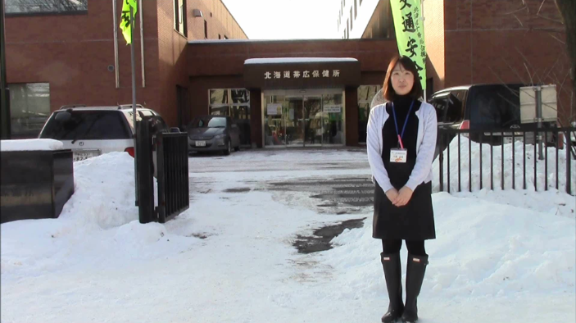
動画（46秒） 内容：保健所相談先の紹介 本スライドでは最初の画像のみです
Notes:
動画４６秒
保健所（全国どこにでもある公的（無料）の機関）
→将来必要な時に援助希求行動を受け止めることができる保健所は進学や就職などで転居した先にもある
帯広保健所の場所を印象に残す（活用する時に分かるように）
（性感染症だけでなく）心と身体の健康に関するの相談が出来ることを伝える
健康データを取りまとめている
今日は、感染症データを授業に提供した。十勝の現状を知って、これからの性感染症の予防をそれぞれが考え実行すること。

Slide 7
Notes:
パートナーの話や、妊娠の話しは、まだ先のことのように思えると思うけれど、
自分の「未来」を、健康（幸せ）で豊かにするためには、
「今」のあなた自身が健康でいつづける事が大切
その為に必要なことを「正しく知り」「考え」「判断」し「行動する」出来ることが必要です
予防のできる感染症にかからないようにして、
自分の未来の健康を自分で守るための学習を今することは
若い皆さんにとって大切なことだということを理解して欲しいと思います。

Slide 8
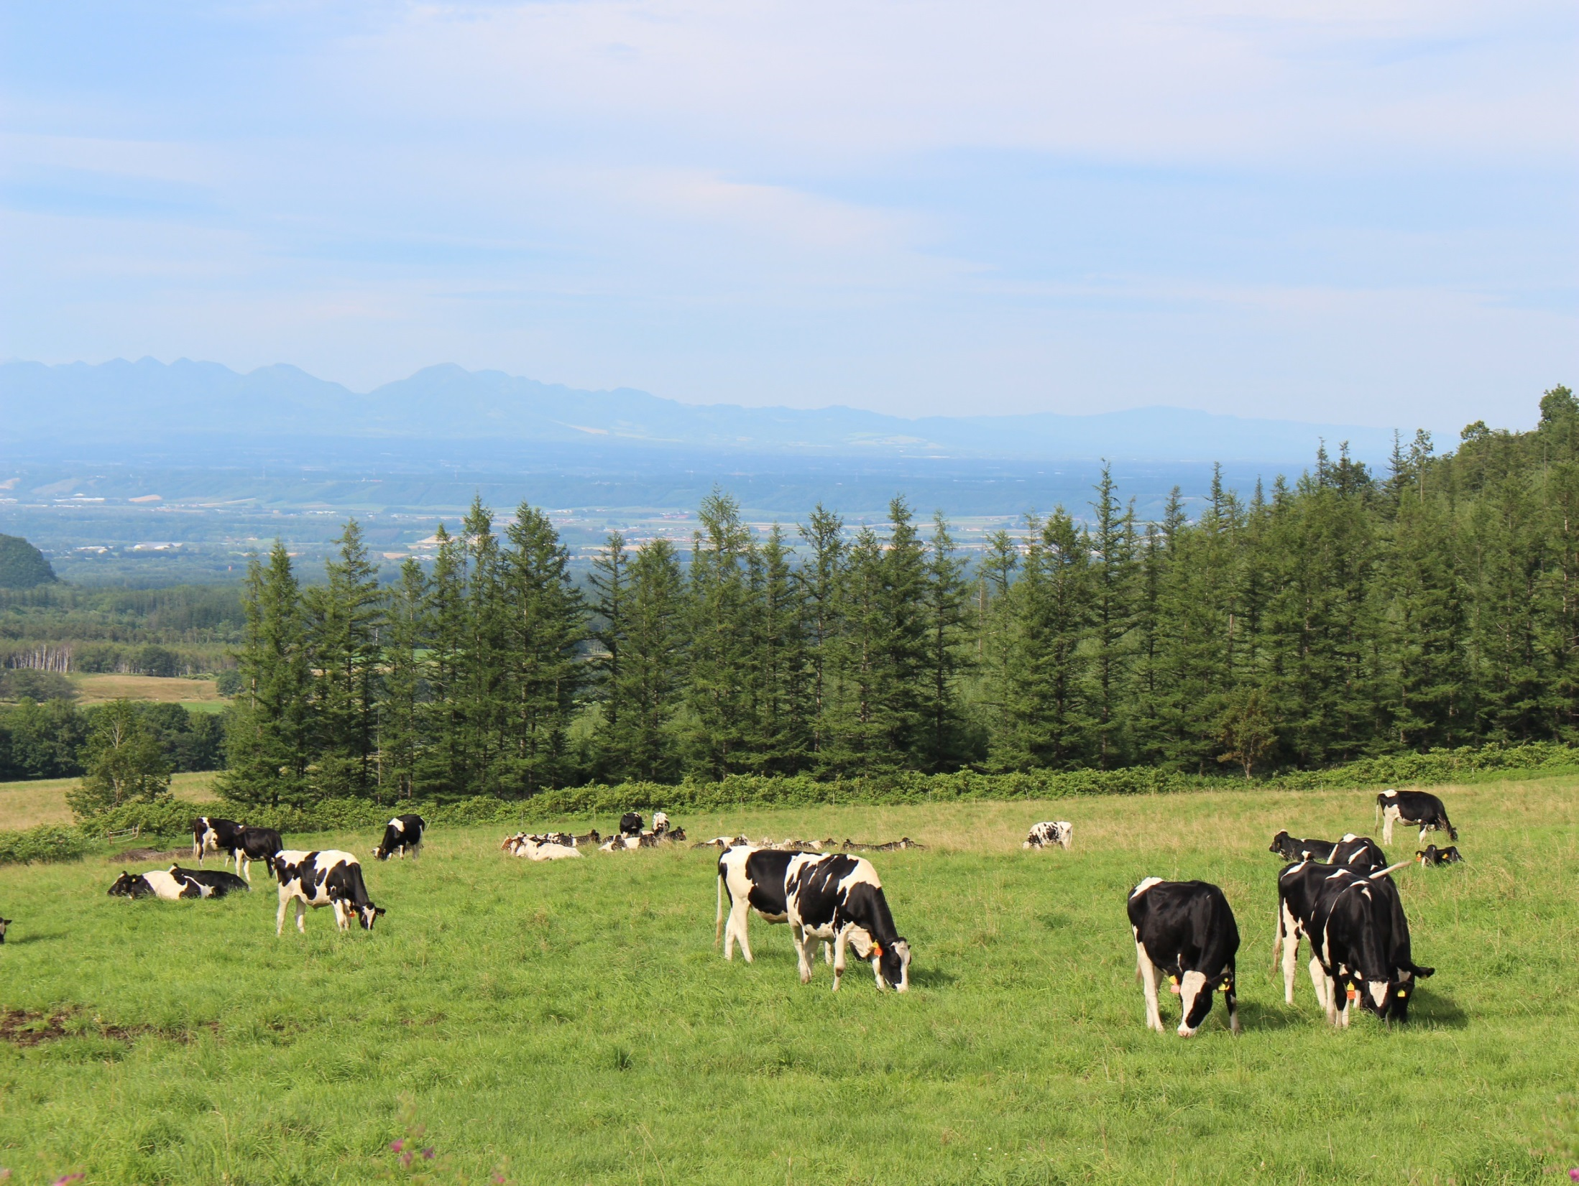
性感染症を予防しよう
みんな健康でいよう
Notes:
今、10代の貴方たち一人ひとりの健康が、十勝の未来の健康を創り出す。

Slide 9
北海道十勝教育局 | 教育支援課義務教育指導班 主査 | 瀬越 義範
 | 〃 指導主事 | 山田 圭介
帯広市立第八中学校 | 保健体育科教諭 | 島尻 佳輔
鹿追町立鹿追中学校 | 保健体育科教諭 | 北畑 友紀
幕別町立忠類中学校 | 保健体育科教諭 | 澤辺 渉
北海道柏葉高等学校 | 保健体育科教諭 | 沼澤 圭亮
北海道新得高等学校 | 保健体育科教諭 | 吉田 佑輔
帯広南商業高等学校 | 保健体育科教諭 | 増谷 大輔
帯広大谷高等学校 | 養護教諭 | 羽賀 あずさ
白樺学園高等学校 | 養護教諭 | 吉澤 美穂
北海道鹿追高等学校 | 養護教諭 | 駒井 亜希子
北海道清水高等学校 | 養護教諭 | 中山 知美
北海道更別農業高等学校 | 養護教諭 | 浅見 喜代美
北海道本別高等学校 | 養護教諭 | 兒玉 沙綾
帯広市 | 子育て支援課おやこ健康係長 | 中山 宣子
音更町 | 保健福祉部主幹（母子保健担当） | 佐藤 真由美
上士幌町 | 保健福祉課主査 | 岸 美香
清水町 | 保健福祉課健康推進係 〃 | 小路 彩佳
 |  | 馬瀬戸 栞
中札内村 | 福祉課課長補佐 | 高桑 佐登美
更別村 | 子育て応援課母子保健係長 | 木村 美幸
幕別町 | 保健課健康推進係主任 | 根岸 祐季
池田町 | 子育て支援係 | 鳥越 千翔
足寄町 | 福祉課保健推進担当主任保健師 | 越後 和希子
広尾町 | 健康管理センター保健推進係 | 荒井 牧
北海道帯広保健所 | 健康推進課主査（保健指導） | 中山 琴江
 | 健康推進課健康支援第二係 | 古舘 由貴
作成会議構成員
（所属役職等は
H31年3月末日現在）

